Slide 1
Arquitetura de baixo custo para monitoramento preventivo do pé diabético: proposta de sistema com sensores e modelo preditivo baseado em Random Forest
Chrysthian Chrisley
Orientador: Prof. Dra. Rosa Maria Esteves Moreira da Costa

Slide 2
1. Introdução
Amputações por diabetes no Brasil: uma tragédia em crescimento contínuo
+65%
em 10 anos
85
52
“A maioria dessas amputações foi precedida por uma úlcera que poderia ter sido prevenida.”
KOSAJI et al., 2025
2012 2013 2014 2015 2016 2017 2018 2019 2020 2021 2022
Fonte: SBACV, 2023. Amputações de membros inferiores no SUS (2012-2022).

Slide 3
2. Objetivo Geral
Projetar e propor um sistema de monitoramento preventivo do pé diabético composto por uma palmilha instrumentada com sensores de baixo custo, um aplicativo móvel e um modelo preditivo baseado em machine learning voltado à identificação precoce de risco de ulceração plantar.

Slide 4
3. Objetivos Específicos
Palmilha instrumentada - Protótipo com sensores de pressão, temperatura e umidade, integrados ao microcontrolador ESP32 com transmissão via Bluetooth.
Aplicativo móvel - Interface web responsiva em HTML5 para recepção, visualização em tempo real e geração de alertas a partir dos dados coletados pela palmilha.
Modelo preditivo - Propor um classificador de risco de ulceração baseado no algoritmo Random Forest.

Slide 5
4. Material e Método
■ HARDWARE
3 sensores FSR 402 - pressão plantar nos pontos de maior risco (1º e 5º metatarso e calcâneo).
Sensor DHT22 - temperatura e umidade no interior do calçado.
Microcontrolador ESP32 - processamento e transmissão via Bluetooth Low Energy (BLE).
Bateria Li-Ion 18650 - autonomia para uso diário (13 horas).

Slide 6
4. Material e Método
■ SOFTWARE
Interface Web - visualização em tempo real, mapa do pé e alertas.
Modelo Random Forest - classificação de risco.
Revisão sistemática PRISMA - 16 estudos analisados (Scopus, IEEE Xplore, PubMed).
Validação clínica (próxima etapa) - teste piloto e avaliação com profissionais de saúde.

Slide 7
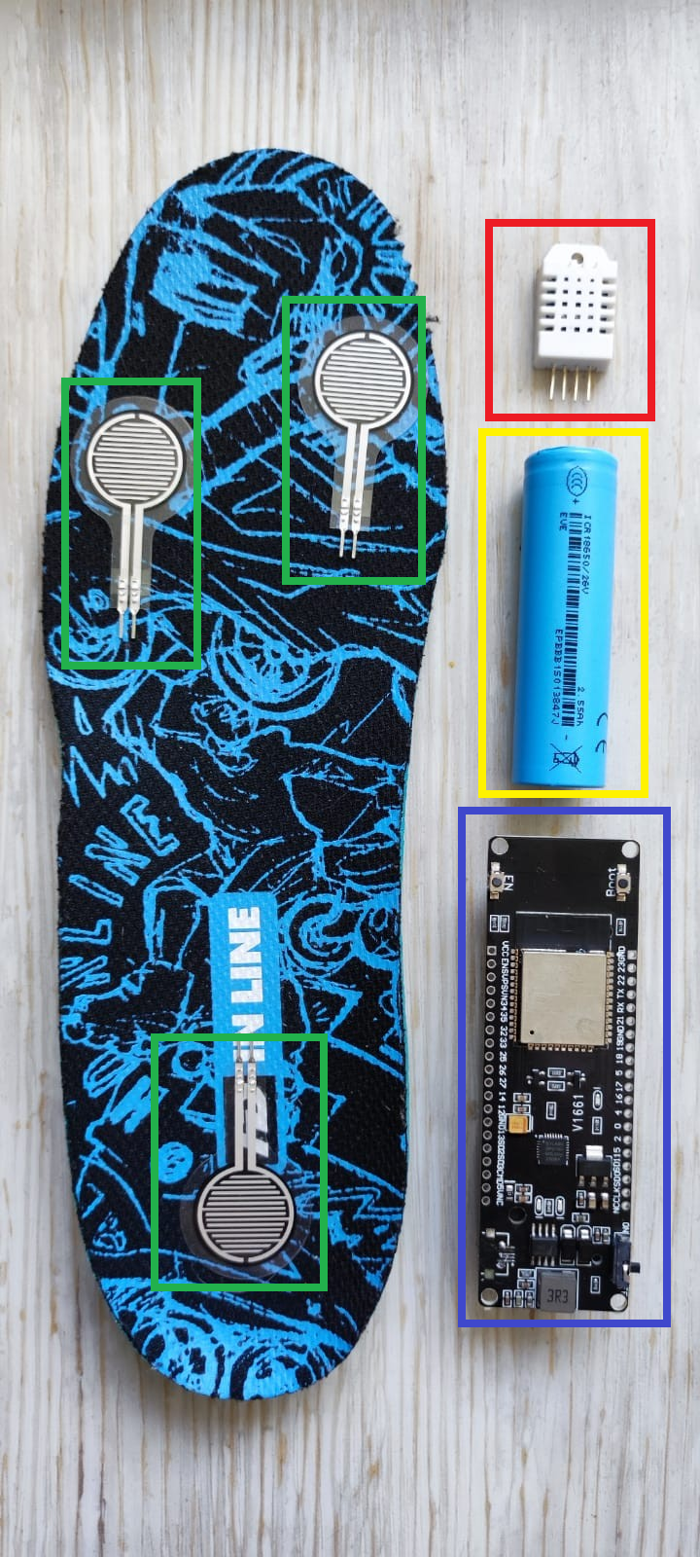

Slide 8
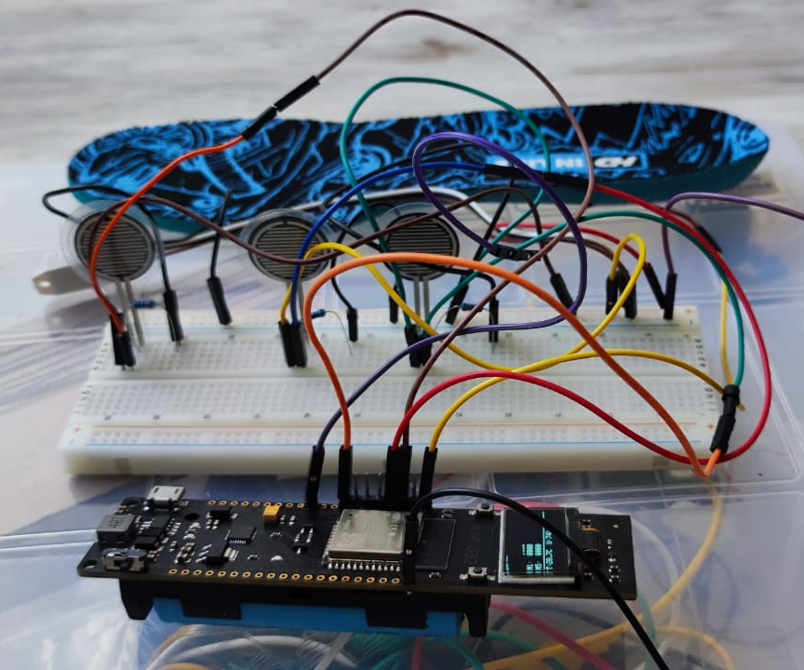

Slide 9
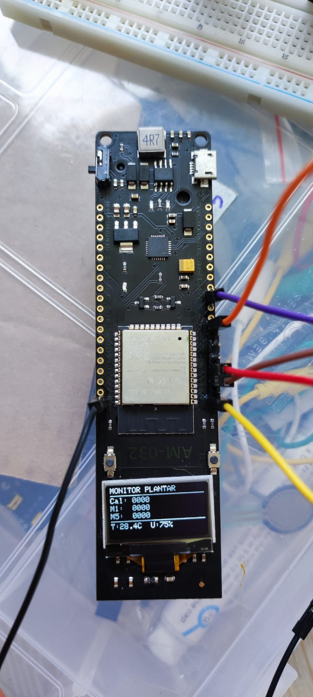
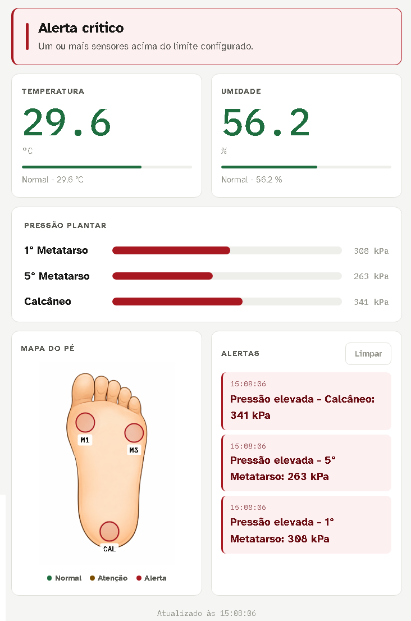
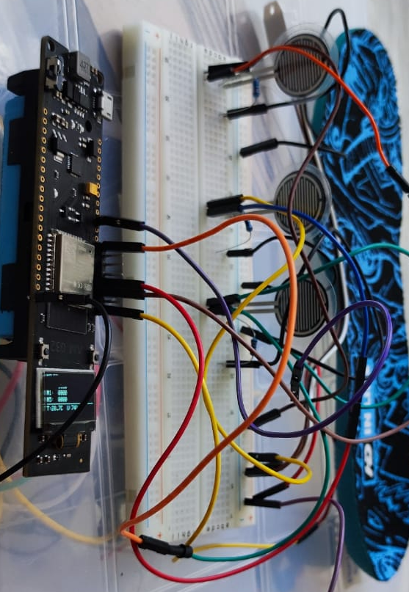
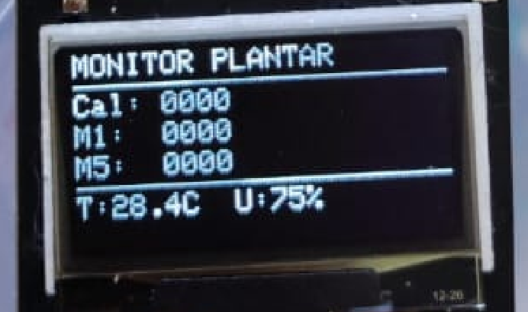

Slide 10
5. Resultados
RESULTADOS ALCANÇADOS
Protótipo funcional - FSR, DHT22 e ESP32 integrados. Comunicação estável.
Leituras estáveis - Variação dos sensores normalizadas via código.
Aplicativo operacional - Mapa do pé, alertas e visualização em tempo real validados em bancada.
Revisão PRISMA - 16 estudos analisados. Lacunas mapeadas e contribuições propostas
Custo - R$ 337,65 por unidade, com base em orçamentos reais no mercado nacional.

Slide 11
6. Discussão: Lacunas e Respostas
Detalhes de hardware utilizado - dificulta a replicabilidade.
  Especificação completa: FSR 402 + DHT22 + ESP32 + Bateria (Código em repositório)
Umidade como variável preditiva - umidade excessiva no interior do calçado favorece a maceração da pele e a proliferação de microrganismos.
  Inclusão da umidade no vetor de features do Random Forest
Ausência de transparência de custos - Low cost sem valores.
  Detalhado por componente em moeda nacional
Ausência de soluções documentadas para o contexto brasileiro.
  Documentação em português, componentes do mercado nacional
Aplicativos de código fechado.
  Aplicativo em HTML5 com arquitetura aberta.

Slide 12
7. Discussão
■ VIABILIDADE ECONÔMICA
Custo de R$ 337,65/unidade compatível com Khandakar et al. (2022) (US$ 170/unidade).
■ UMIDADE COMO VARIÁVEL PREDITIVA
Apenas 3 dos 16 estudos revisados integram pressão, temperatura e umidade num único dispositivo e nenhum detalha o peso isolado da umidade no modelo. Kosaji et al. (2025) associa umidade excessiva ao risco de maceração em neuropatia periférica.
■ VALIDADE EXTERNA
A maioria dos estudos valida sistemas com voluntários saudáveis em laboratório. Chatwin et al. (2020) identificam isso como o principal limite da área. Este trabalho prevê testes com pacientes diabéticos em uso real, calçados, em condições diárias: cenário ainda não coberto de forma sistemática pela literatura.

Slide 13
8. Conclusão
Este trabalho demonstra que é possível monitorar o pé diabético de forma preventiva, com tecnologia acessível, desenvolvida para o contexto real do SUS.
Protótipo funcional - palmilha, interface e modelo preditivo integrados por R$ 337,65.
Próximo passo - validação da palmilha em uso diário.
Perspectiva - integração ao fluxo do SUS como ferramenta de atenção primária.
Das 85 amputações que acontecem todo dia, apenas no Brasil, se conseguirmos evitar nem que seja uma, já teremos cumprido o propósito desta pesquisa.

Slide 14
